Slide 1

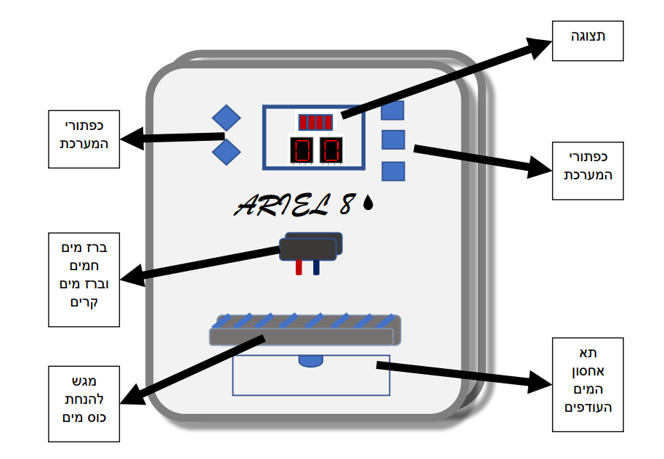
תכנון ומימוש של בר המים- אריאל 8
מגישים דניאל רם ושליו הררי

Slide 2
תקציר
בפרויקט זה תוכננה ומומשה מערכת חכמה לבקרה ושליטה על בר מים חכם.
לשם כך, ראשית נלמדו ונותחו הדרישות והפרמטרים בהם המערכת צריכה לעמוד.
מתוך כך תוכננה סכמת בלוקים ראשונית אשר באמצעותה תוכננה המערכת ברמת החיבורים והרכיבים.
לאחר תכנון סכמת בלוקים בוצע תכנון החומרה אשר נעשה בתכנון רכיבים וחיבורים בתוכנת סימולציה Multisim ובוצעו סימולציות לתקינות המעגל.
בהמשך בוצע מימוש על גבי מטריצת חיבורים ובוצעו בדיקות תקינות במעגלים. בנוסף, נעשה תכנון PCB המוכן להדפסה עבור מעגלים אלו.
בנוסף, לטובת הצגת טמפרטורת מים בזמן אמת נעשה שימוש ברכיב ארדואינו אשר בעזרתו המערכת תוכל להציג למשתמש את טמפרטורת המים בזמן אמת .
במהלך כלל העבודה בפרויקט בוצעו תיעודיים למדידות ולקביעות שנעשו ובהתאם לכך בוצעו תיקונים לייעול המעגלים.

Slide 3
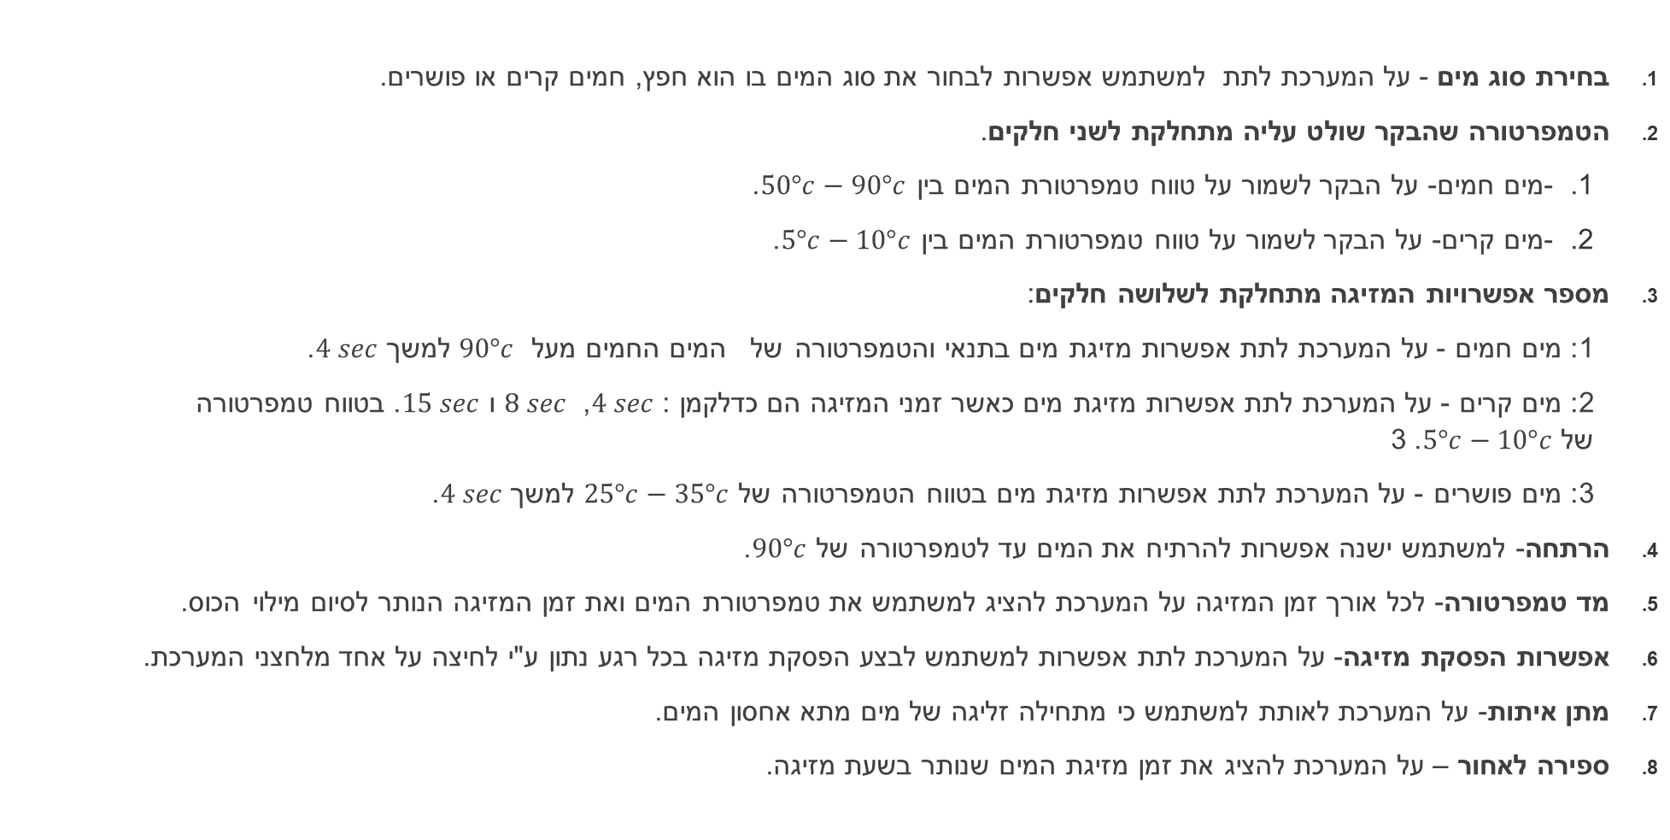
דרישות המערכת
בחירת סוג מים - על המערכת לתת למשתמש אפשרות לבחור את סוג המים בו הוא חפץ, חמים קרים או פושרים.
הטמפרטורה שהבקר שולט עליה מתחלקת לשני חלקים.
-מים חמים- על הבקר לשמור על טווח טמפרטורת המים בין $50°c−90°c$.
-מים קרים- על הבקר לשמור על טווח טמפרטורת המים בין $5°c−10°c$.
מספר אפשרויות המזיגה מתחלקת לשלושה חלקים:
1: מים חמים - על המערכת לתת אפשרות מזיגת מים בתנאי והטמפרטורה של המים החמים מעל $90°c$ למשך $4 sec$.
2: מים קרים - על המערכת לתת אפשרות מזיגת מים כאשר זמני המזיגה הם כדלקמן : $4 sec$, $8 sec$ ו $15 sec$. בטווח טמפרטורה של $5°c−10°c$. 3
3: מים פושרים - על המערכת לתת אפשרות מזיגת מים בטווח הטמפרטורה של $25°c−35°c$ למשך $4 sec$.
הרתחה- למשתמש ישנה אפשרות להרתיח את המים עד לטמפרטורה של $90°c$.
מד טמפרטורה- לכל אורך זמן המזיגה על המערכת להציג למשתמש את טמפרטורת המים ואת זמן המזיגה הנותר לסיום מילוי הכוס.
אפשרות הפסקת מזיגה- על המערכת לתת אפשרות למשתמש לבצע הפסקת מזיגה בכל רגע נתון ע"י לחיצה על אחד מלחצני המערכת.
מתן איתות- על המערכת לאותת למשתמש כי מתחילה זליגה של מים מתא אחסון המים.
ספירה לאחור – על המערכת להציג את זמן מזיגת המים שנותר בשעת מזיגה.

Slide 4
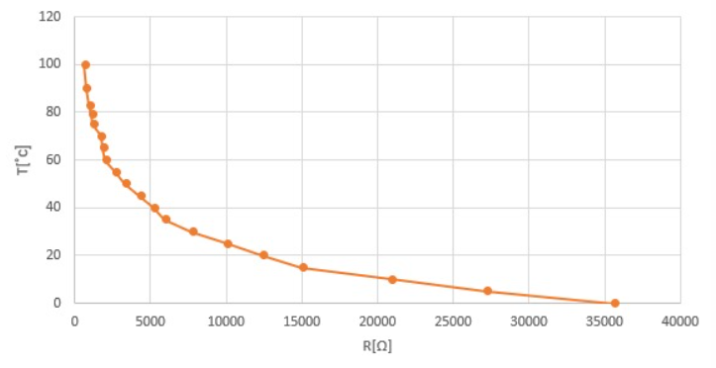
תכנון החומרה.
טמפרטורה – חיישן הטמפרטורה הינו נגד משתנה כתלות בטמפרטורה. עבור תחומי הטמפרטורה הרצויים הובאו ערכי התנגדות החיישן מתוך דפי הנתונים כדלהלן :
גרף המתאר את טמפרטורת החיישן כתלות בהתנגדות, בעזרת גרף זה נוכל לחשב את יחס הנגדים הנדרש בכדי לאותת למערכת כי טמפרטורת המים תקינה.

Slide 5

בתחילה חובר החיישן טמפרטורה לרב מודד כאשר בכל פעם הועלתה הטמפרטורה ונמדדה התנגדותו, לאחר מכן נעשה חישוב הבא בעזרת נוסחת מחלק מתח:
$$V_{out,sensor}=V_{CC}∗\frac{10k}{10k+R_{sensor}}\left[V\right]$$
טמפרטורה [c˚] | התנגדות [kΩ] | מתח מוצא[V]
10 | 20.8 | 1.62
50 | 3.3 | 3.75
90 | 0.725 | 4.66

Slide 6
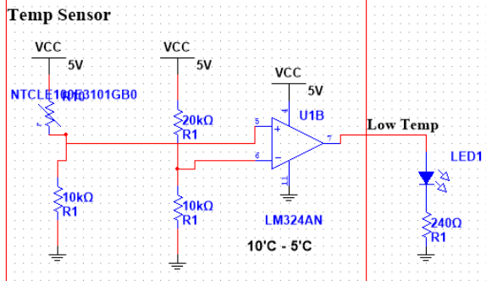

בקר מים קרים
טמפרטורה [˚C] | התנגדות [kΩ] | מתח מוצא
10 | 20.8 | 1.62
מגבר משווה - תפקידו לייצר מעגל חשל טמפרטורה עבור טמפרטורה גבוהה וזאת בעזרת השוואה בין המתחים, כאשר המתח הנמצא ברגל המינוס של המגבר הינו המתח כאשר טמפרטורת המים הינה
$$\text{.}\text{10}°c$$

Slide 7
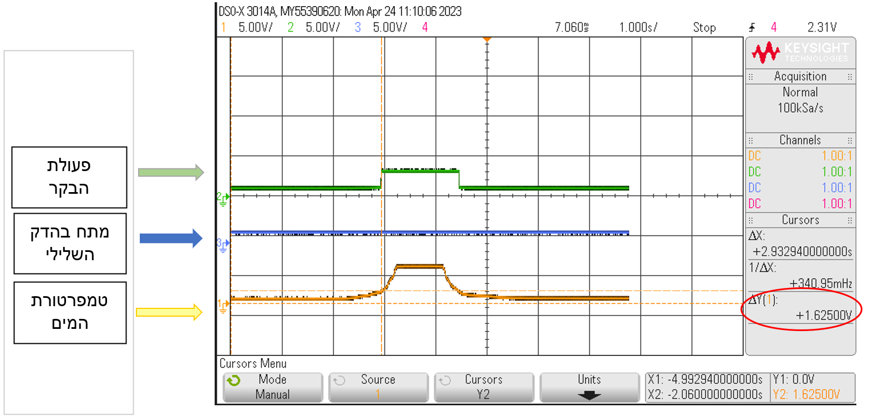
תצוגת סקופ בקר מים קרים.

Slide 8
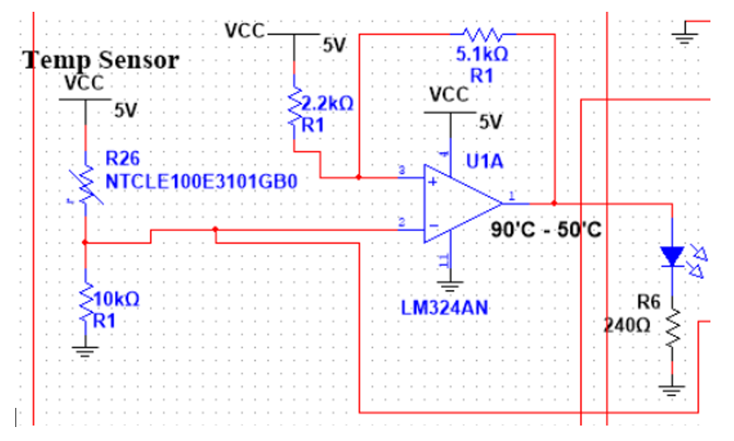

בקר מים חמים
טמפרטורה [˚C] | התנגדות [kΩ] | מתח מוצא
50 | 3.3 | 3.75
90 | 0.725 | 4.66
מגבר –המגבר ממומש בתצורה של "שמידט טריגר" אשר בעזרתו המערכת תוכל להבחין מתי הטמפרטורה יורדת מתחת ל
$$\text{.}\text{50}°c$$

Slide 9
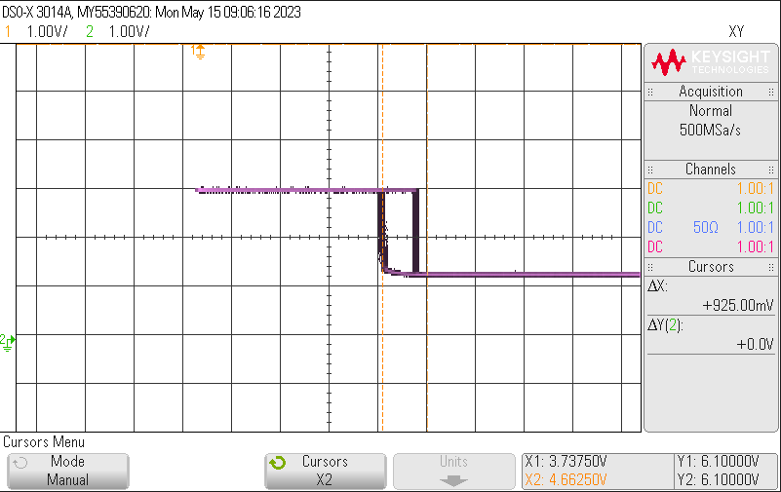
תצוגת סקופ בקר מים חמים.

Slide 10
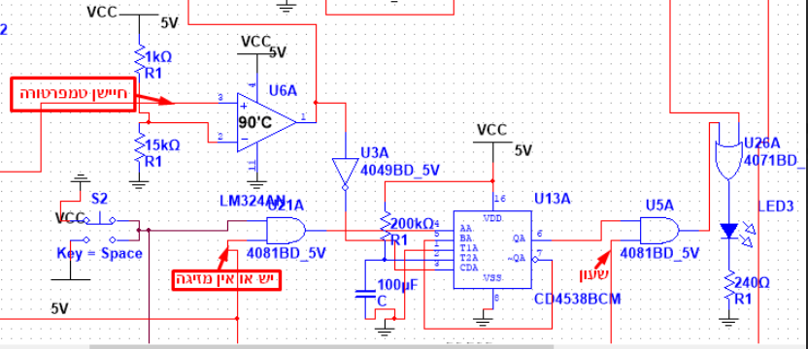
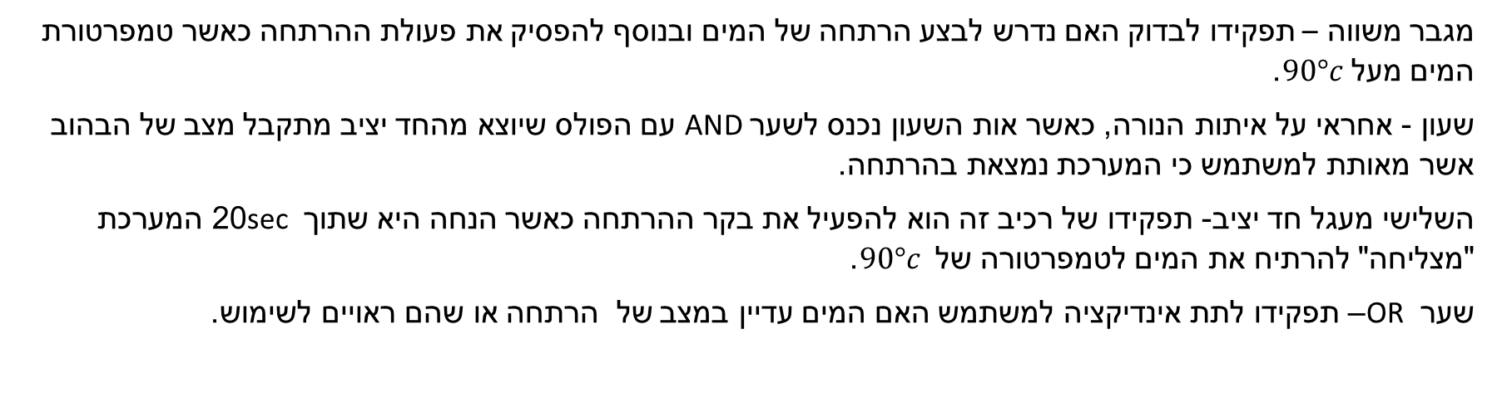
מעגל הרתחה
מגבר משווה – תפקידו לבדוק האם נדרש לבצע הרתחה של המים ובנוסף להפסיק את פעולת ההרתחה כאשר טמפרטורת המים מעל $90°c$.
שעון - אחראי על איתות הנורה, כאשר אות השעון נכנס לשער AND עם הפולס שיוצא מהחד יציב מתקבל מצב של הבהוב אשר מאותת למשתמש כי המערכת נמצאת בהרתחה.
השלישי מעגל חד יציב- תפקידו של רכיב זה הוא להפעיל את בקר ההרתחה כאשר הנחה היא שתוך sec 20 המערכת "מצליחה" להרתיח את המים לטמפרטורה של $90°c$.
שער OR – תפקידו לתת אינדיקציה למשתמש האם המים עדיין במצב של הרתחה או שהם ראויים לשימוש.

Slide 11
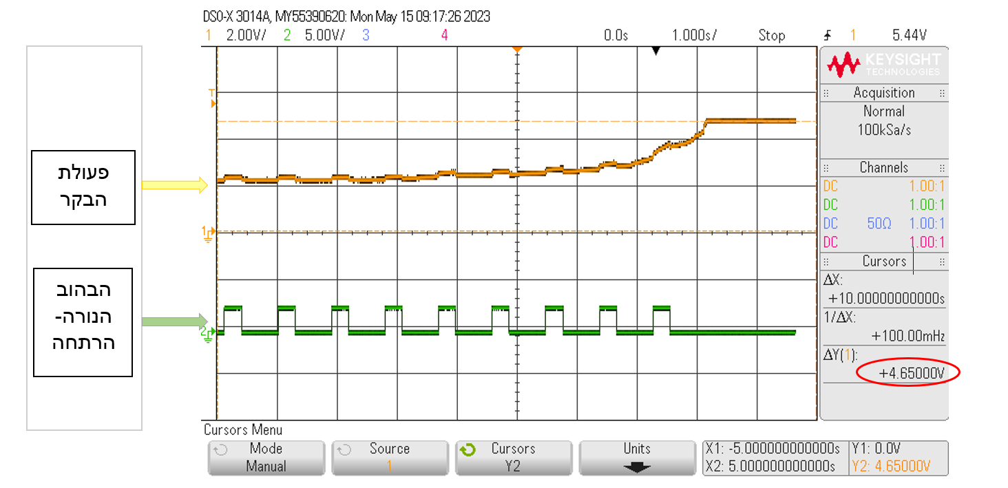
תצוגת סקופ מעגל הרתחה

Slide 12
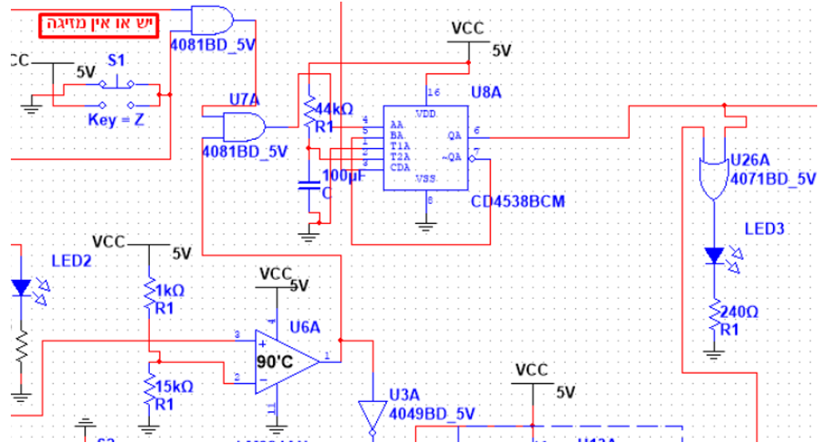
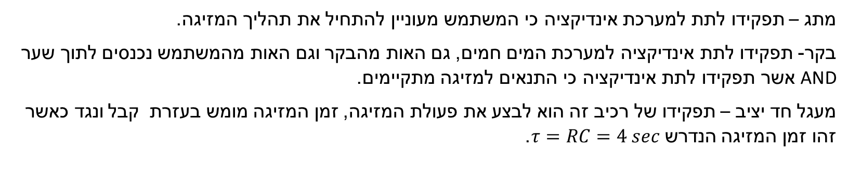
מעגל מזיגת מים חמים
מתג – תפקידו לתת למערכת אינדיקציה כי המשתמש מעוניין להתחיל את תהליך המזיגה.
בקר- תפקידו לתת אינדיקציה למערכת המים חמים, גם האות מהבקר וגם האות מהמשתמש נכנסים לתוך שער AND אשר תפקידו לתת אינדיקציה כי התנאים למזיגה מתקיימים.
מעגל חד יציב – תפקידו של רכיב זה הוא לבצע את פעולת המזיגה, זמן המזיגה מומש בעזרת קבל ונגד כאשר זהו זמן המזיגה הנדרש $τ=RC=4 sec$.

Slide 13
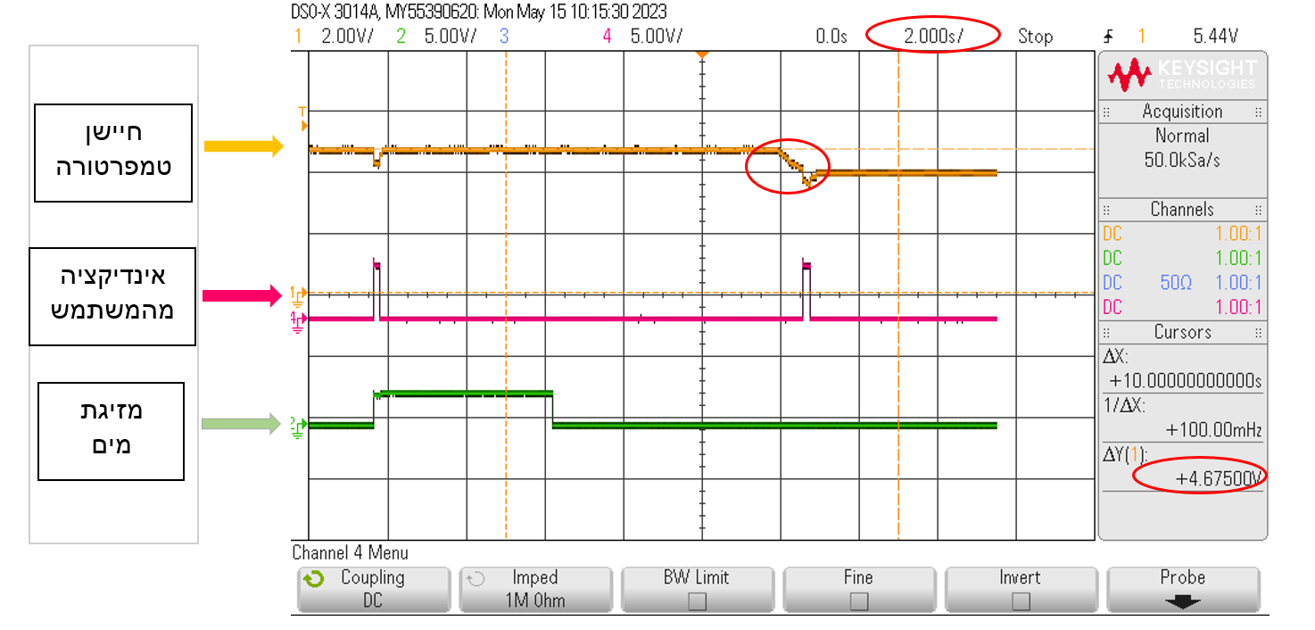
תצוגת סקופ מעגל מזיגת מים חמים

Slide 14
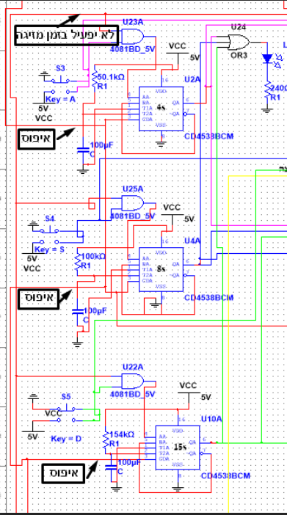
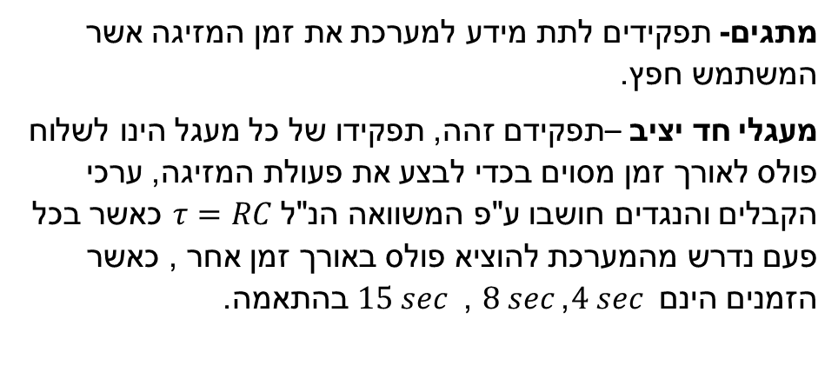
מעגל מזיגת מים קרים
מתגים- תפקידים לתת מידע למערכת את זמן המזיגה אשר המשתמש חפץ.
מעגלי חד יציב –תפקידם זהה, תפקידו של כל מעגל הינו לשלוח פולס לאורך זמן מסוים בכדי לבצע את פעולת המזיגה, ערכי הקבלים והנגדים חושבו ע"פ המשוואה הנ"ל $τ=RC$ כאשר בכל פעם נדרש מהמערכת להוציא פולס באורך זמן אחר , כאשר הזמנים הינם $4 sec$ , $8 sec$ , $15 sec$ בהתאמה.

Slide 15
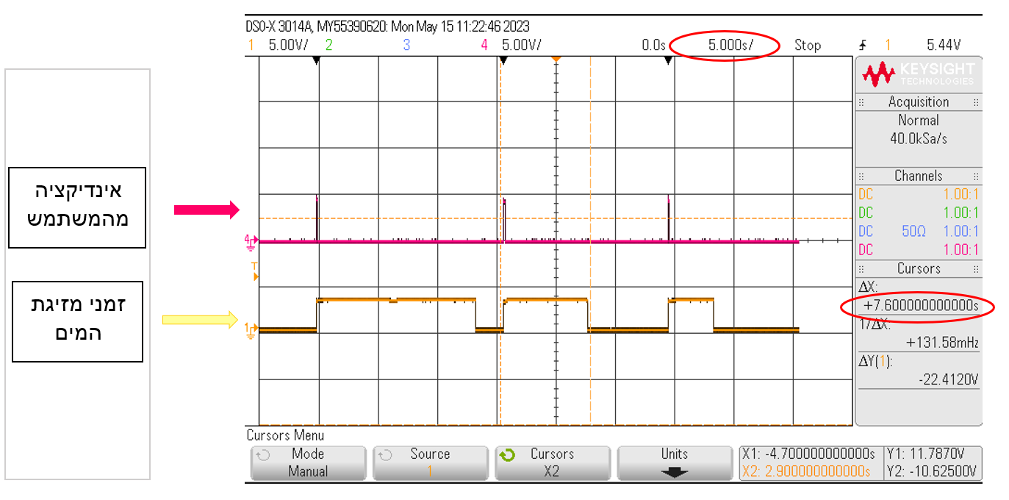
תצוגת סקופ מעגל מזיגת מים קרים

Slide 16
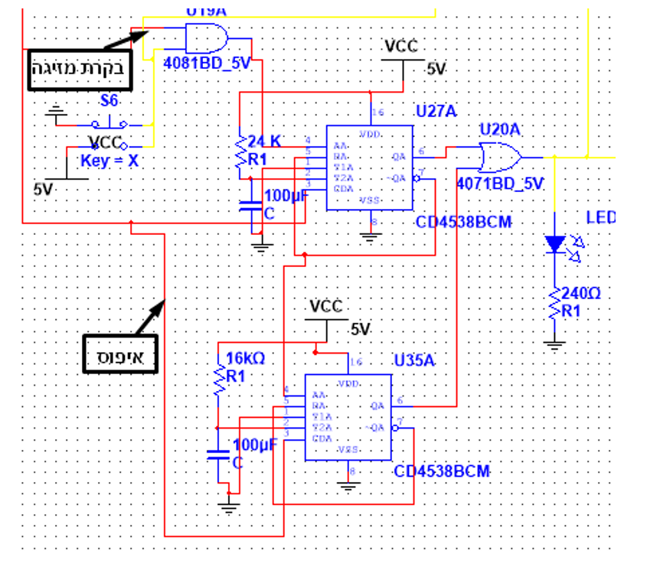
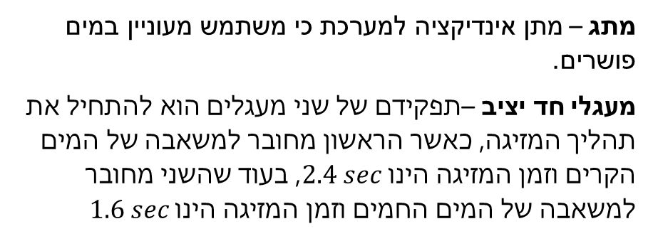
מעגל מזיגת מים פושרים
מתג – מתן אינדיקציה למערכת כי משתמש מעוניין במים פושרים.
מעגלי חד יציב –תפקידם של שני מעגלים הוא להתחיל את תהליך המזיגה, כאשר הראשון מחובר למשאבה של המים הקרים וזמן המזיגה הינו $2.4 sec$, בעוד שהשני מחובר למשאבה של המים החמים וזמן המזיגה הינו $1.6 sec$
טמפרטורה קרים [˚c] | טמפרטורה חמים [˚c] | יחס מים של מזיגת המים | טמפרטורה סופית [˚c]
7 | 51 | 3/5 | 27
7 | 85 | 2/5 | 34

Slide 17
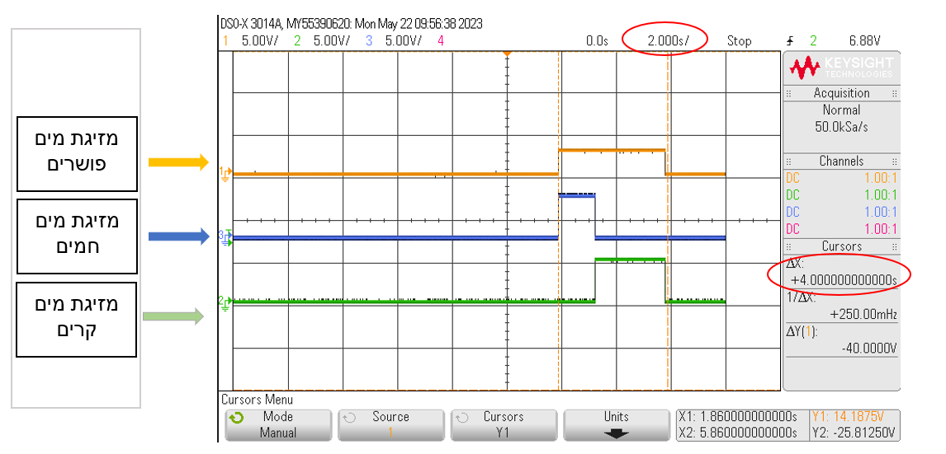
תצוגת סקופ מעגל מזיגת מים פושרים

Slide 18
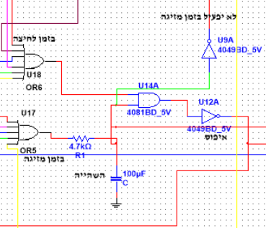
מעגל עצירת מערכת
שערי OR –נוכל להבחין בשני שערי OR אשר לכל אחד מהם תפקיד שונה, הראשון – זמן לחיצה, תפקידו של שער זה הוא לאגד את כלל הפולסים היוצאים מהמתגים בעת הלחיצה השנייה. השני – זמן מזיגה, תפקידו של שער זה הוא לאגד את כלל הפולסים היוצאים מכלל מעגלי החד יציב בזמן מזיגה.
שער AND – תפקידו של שער זה הינו לבצע בדיקה, בבדיקה זו השער יברר אם מתקבל מצב בו ישנו פולס מזיגה (מתבצעת מזיגת מים) ובנוסף ישנו פולס לחיצה (מתקבל מידע ממשתמש כי הוא מעוניין לעצור את מזיגת המים) אם ורק אם שני התנאים הללו מתקיימים שער זה יוציא "1" לוגי.
שער NOT- תפקידו של שער זה הוא לבצע היפוך, כאשר יצא "1" לוגי מהשער AND (זאת אומרת שני התנאים מתקיימים: מזיגה, מידע ממשתמש) נקבל היפוך של פולס זה (כלומר נקבל "0" לוגי) אשר בעזרתו יתחיל תהליך הReset בכל אחד מרכיבי החד יציב אשר גורם לעצירת הפולס (עצירת המערכת).

Slide 19
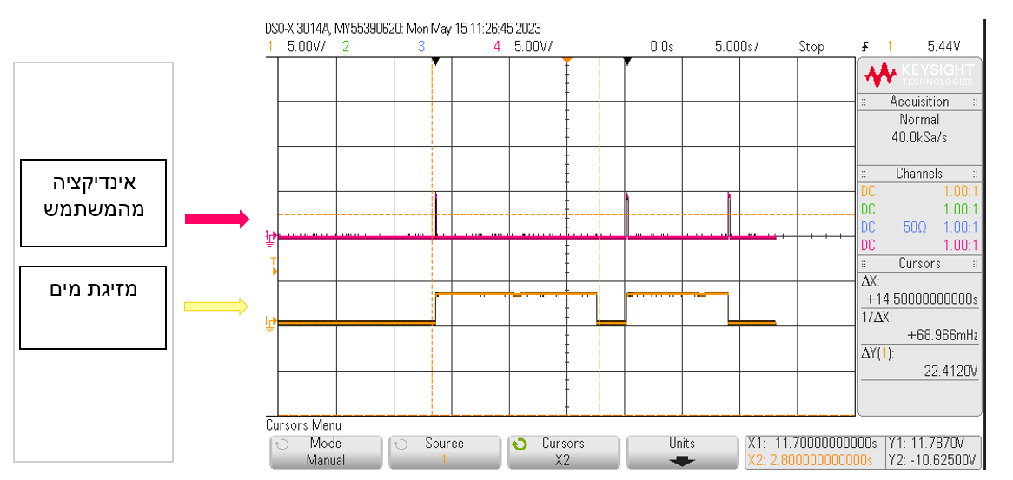
תצוגת סקופ עצירת מערכת
15 sec

Slide 20
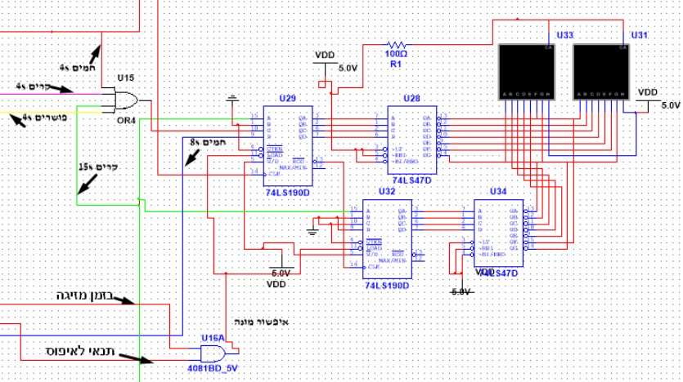
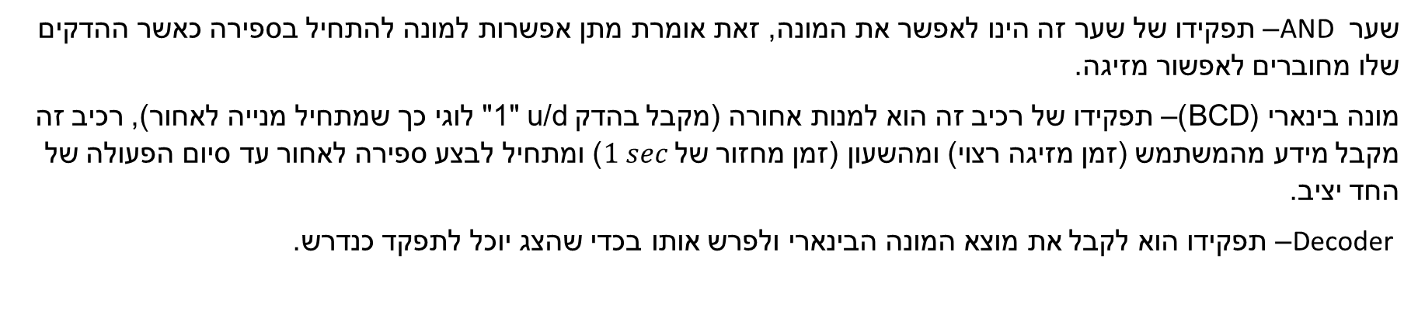
ספירה לאחור
שער AND – תפקידו של שער זה הינו לאפשר את המונה, זאת אומרת מתן אפשרות למונה להתחיל בספירה כאשר ההדקים שלו מחוברים לאפשור מזיגה.
מונה בינארי (BCD)– תפקידו של רכיב זה הוא למנות אחורה (מקבל בהדק " u/d1" לוגי כך שמתחיל מנייה לאחור), רכיב זה מקבל מידע מהמשתמש (זמן מזיגה רצוי) ומהשעון (זמן מחזור של $1 sec$) ומתחיל לבצע ספירה לאחור עד סיום הפעולה של החד יציב.
Decoder – תפקידו הוא לקבל את מוצא המונה הבינארי ולפרש אותו בכדי שהצג יוכל לתפקד כנדרש.

Slide 21
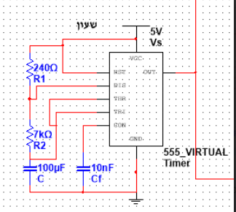
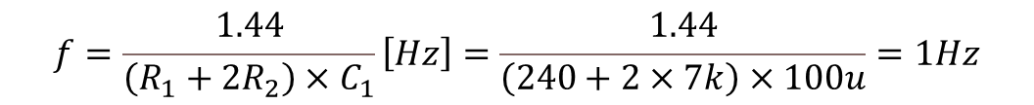
שעון המערכת
זמזם 555 –תפקידו לייצר פולס של "1" לוגי למשך שנייה, בעזרתו של שעון זה נוכל לסנכרן את מונה הספירה לאחור, לזמן של שנייה אחת ובנוסף נוכל להראות את ההבהוב הנורה במעגל ההרתחה.
$$f=\frac{1.44}{\left(R_{1}+2R_{2}\right)×C_{1}}\left[Hz\right]=\frac{1.44}{\left(240+2×7k\right)×100u}=1Hz$$

Slide 22
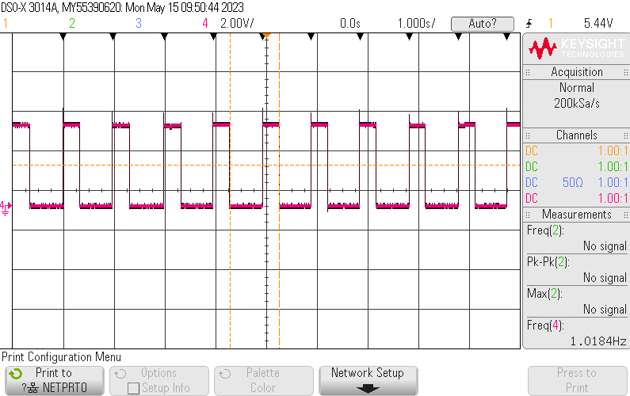
תצוגת סקופ שעון המערכת

Slide 23
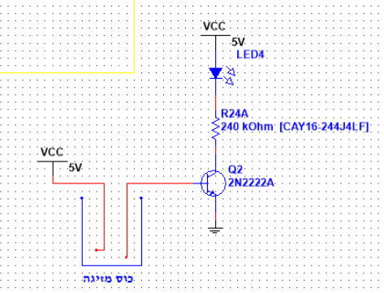
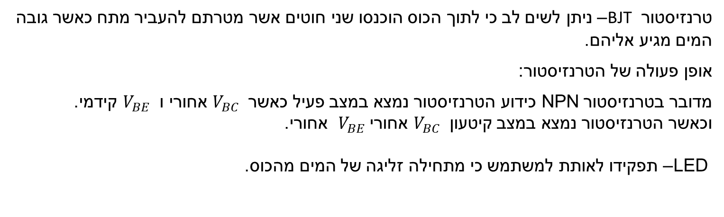
נורת אזהרה
טרנזיסטור BJT – ניתן לשים לב כי לתוך הכוס הוכנסו שני חוטים אשר מטרתם להעביר מתח כאשר גובה המים מגיע אליהם.
אופן פעולה של הטרנזיסטור:
מדובר בטרנזיסטור NPN כידוע הטרנזיסטור נמצא במצב פעיל כאשר $V_{BC}$ אחורי ו $V_{BE}$ קידמי.
וכאשר הטרנזיסטור נמצא במצב קיטעון $V_{BC}$ אחורי $V_{BE}$ אחורי.
LED – תפקידו לאותת למשתמש כי מתחילה זליגה של המים מהכוס.

Slide 24
הצעות לשיפור.
1) ניסיון על רטוב - בתחילת הפרויקט נאמר כי נקבל משאבות מים, מיכל המכיל מים קרים ובנוסף קומקום, יש לציין כי במהלך כל הפרויקט לא נעשה שימוש ברכיבים אלו.
2) דוח התקדמות שבועי - על כל זוג יהיה להגיש דוח התקדמות בסוף שיעור, כאשר באותו הדוח הזוג יפרט על מה הם עשו באותו שיעור ומהם מתכננים לעשות בשיעור הבא, כך למרצה יהיה מעקב רציף על הפרויקט של כל זוג ובנוסף דירבון הסטודנטים להתקדם בפרויקט כל שבוע.
3) סנכרון - במהלך הפרויקט הורגש חוסר סנכרון בין המרצים, דבר שגרם לעיכוב רב ובלבול.

Slide 25
תודה רבה על ההקשבה

